Slide 1
Кабельно-провідникова продукція: технічні характеристики та особливості виготовлення.
Як правильно вибрати кабель?

Slide 2
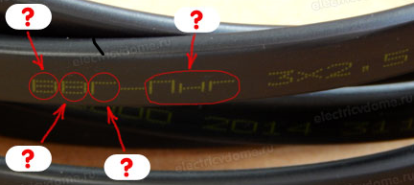
Маркування кабельно-провідникової продукції
Перша літера означає:
А - на початку марки - алюмінієві жили (відсутність на початку літери А - мідні жили).
Друга буква або перша, якщо кабель мідний, говорить
про те, з якого матеріалу виготовлена ізоляція:
П - провід, а також може означати ізоляція поліетиленова;
В - ізоляція з полівінілхлоридного пластикату;
Р - ізоляція гумова;
К - контрольний кабель.
Третій буква означає, з якого матеріалу виготовлена оболонка:
В - оболонка з полівінілхлоридного пластикату;
П - оболонка поліетиленова;
Р - оболонка гумова.
У марках кабелів можуть також бути присутнім літери, які характеризують інші елементи конструкції:
нг - нерозповсюджуючі горіння;
LS - з низьким димо-газо виділенням;
Бб - захисний покрив з двох сталевих стрічок;
Шв - захисний герметичний; полівінілхлоридний шланг;
Б - броньований;
з - заповнення проміжків між жилами;
Е - екранований;
Г - підвищеної гнучкості;
П - плоский;
ОЖ - однодротяна жила.

Slide 3
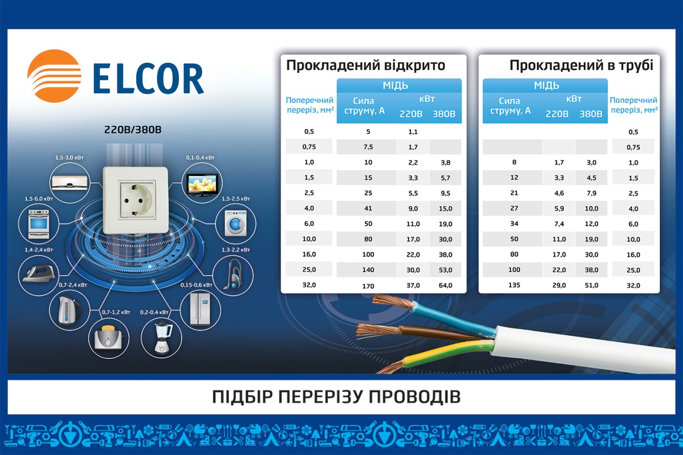

Slide 4
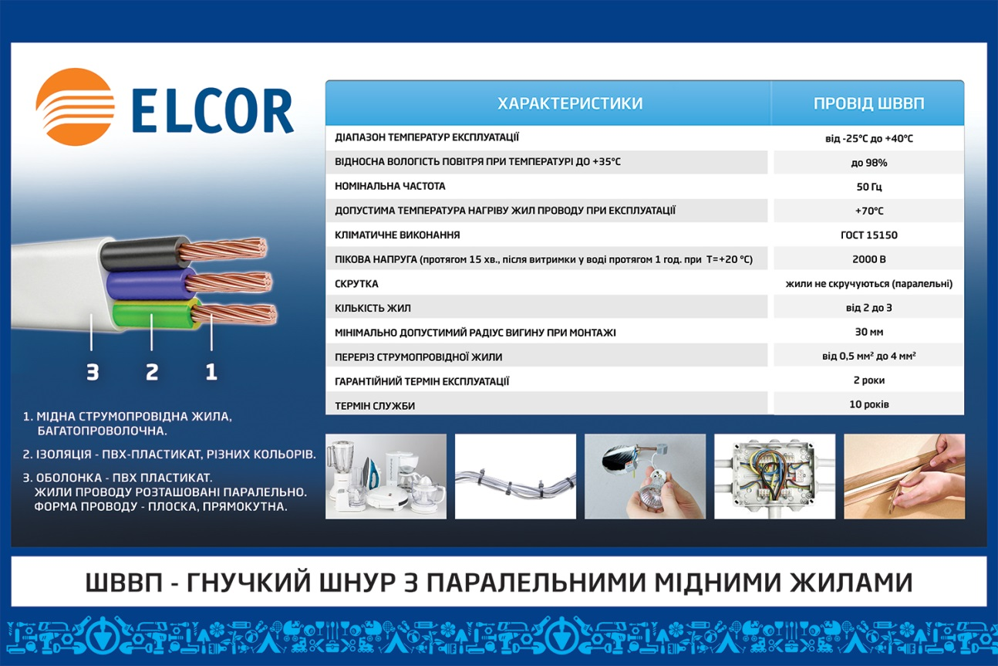

Slide 5
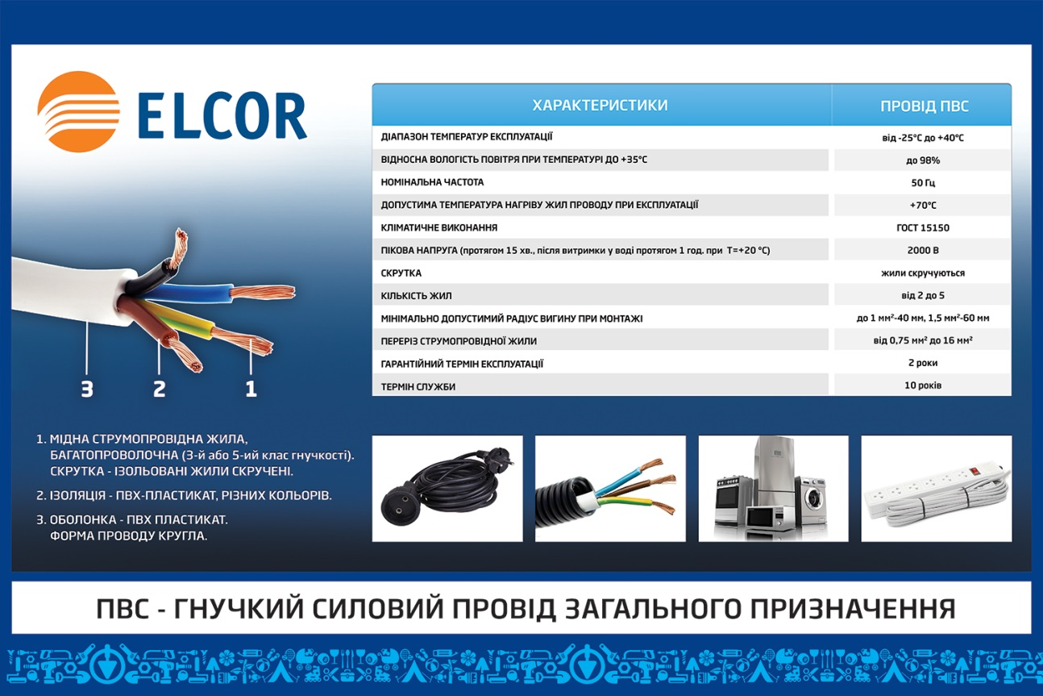

Slide 6
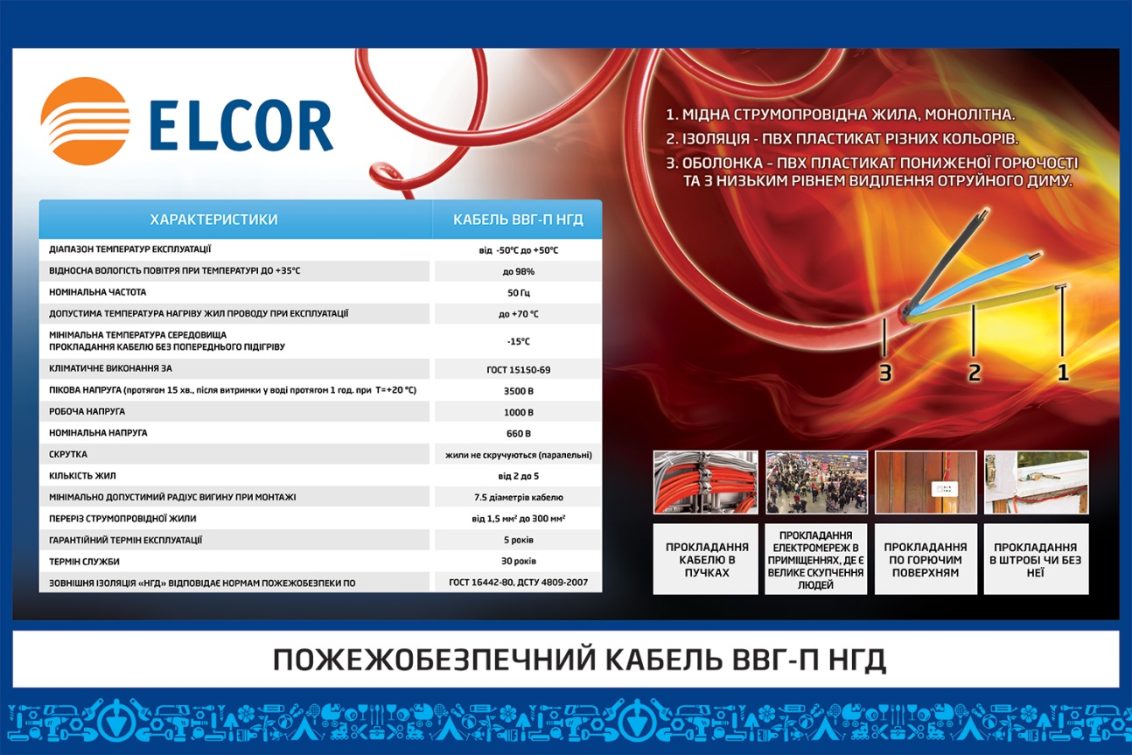

Slide 7
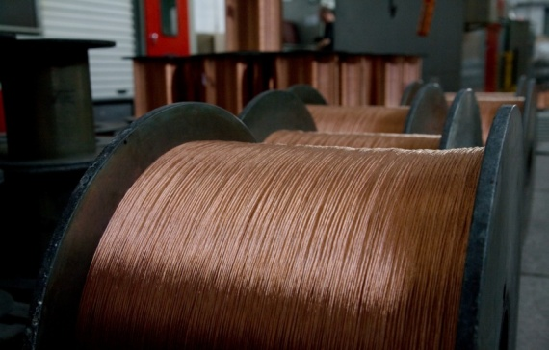
Провідники
Основними провідниковими матеріалами
є мідь та алюміній.
Зараз в переважній більшості, рекомендують мідні
провідники. Це забезпечить безпеку та зручність
монтажу, адже це важливіше економії в момент покупки.
Специфічні особливості міді, що властиві різним маркам,
визначаються не вмістом міді (відмінності складають
не більше 0,5%), а вмістом конкретних домішок (їх кількість може відрізнятися у 10...50 разів). Часто використовують класифікацію марок міді за вмістом кисню:
безкиснева мідь (М00б, М0б і М1б) з вмістом кисню до 0,001%;
рафінована мідь (М1ф, М1р, М2р, М3р) з вмістом кисню до 0,01%, але з підвищеним вмістом фосфору;
мідь високої чистоти (М00, М0, М1) з вмістом кисню 0,03...0,05%;
мідь загального призначення (М2, М3) з вмістом кисню до 0,08%.

Slide 8
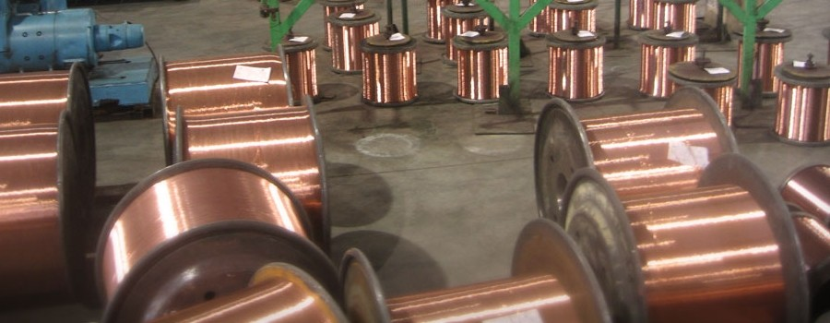
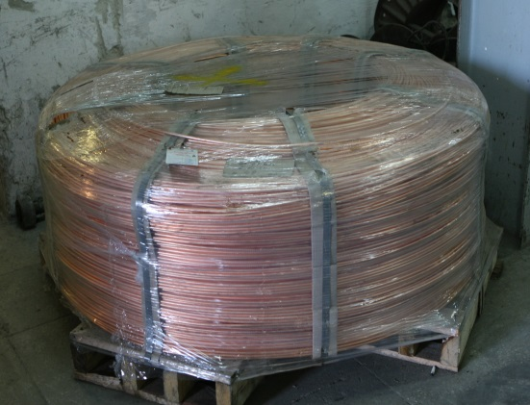
Сировина для провідника
Початковою сировиною для виготовлення СПМЖ є катанка мідна марки КМ ЛП8, постачальником і виробником якої є – ТОВ «ГАЛ-КАТ». Дане підприєство є визнаним лідером в Україні у виробництві катанки для провідників, адже має європейське обладнання, а на підприємстві впроваджена система управління якістю згідно ДСТУ ISO 9001: 2009.

Slide 9
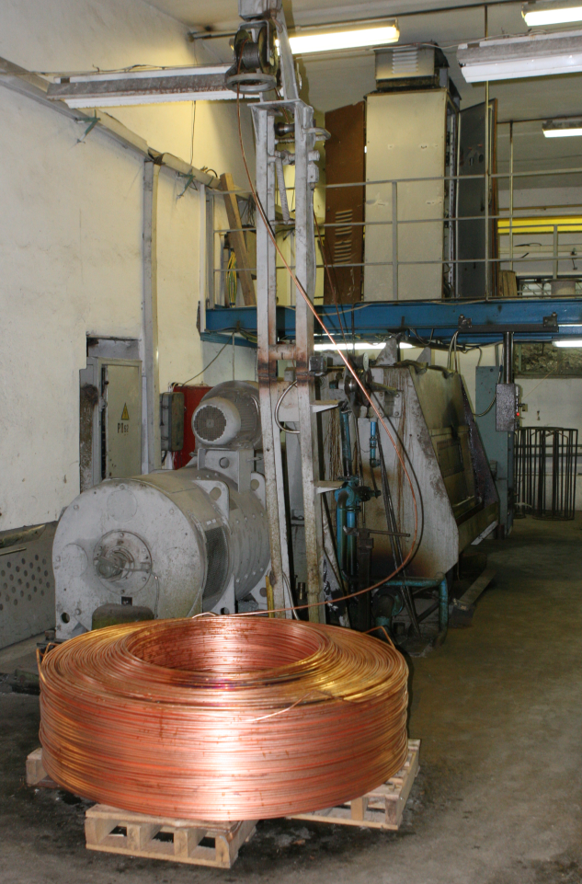
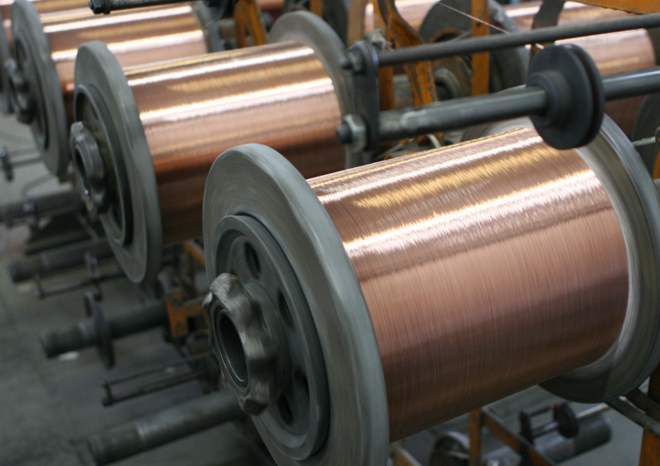
Виробництво жили

Slide 10
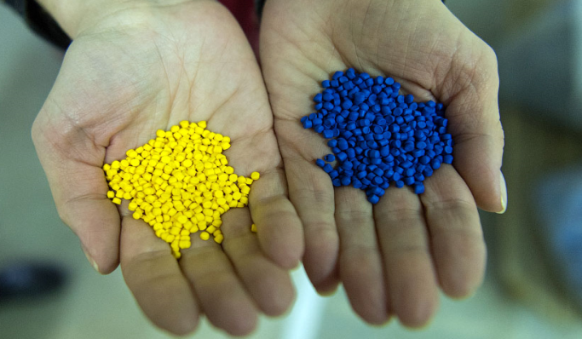
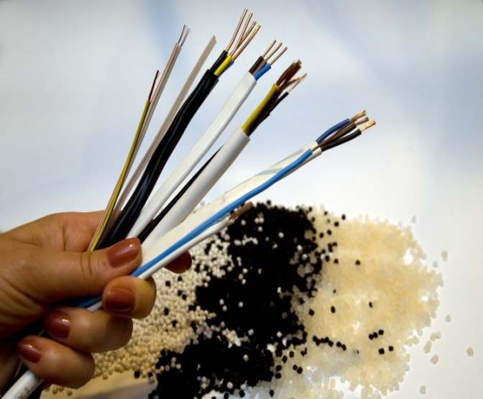
Ізоляція
Для виготовлення ізоляції та оболочки кабелю використовуеться полівініл хлорид (ПВХ).
КОМПАНІЯ ЕЛКОР закуповує гранули ТМ DANVIL та розробляє рецептуру ізоляції у власній лабораторії (всі рецептури запатентовані). Наша ізоляція має чудову стійкість до механічних пошкоджень, еластичність та широку кольорову гаму під будь-які потреби. Також постійно контролюється відповідність нормам по товщині.
Ідеально, якщо між ізоляцією та оболочкою кабелю типу ШВВП, ПВС, ВВГ є тальк.
При виробництві кабельно-провідникової продукції ТМ «ELCOR» використовується тальк європейського виробництва, який не сиріє та не скатується в процесі зберігання. Тому ви легко відділите оболочку від ізоляції, навіть якщо до цього ви вже цей кабель використовували.

Slide 11
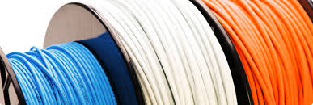
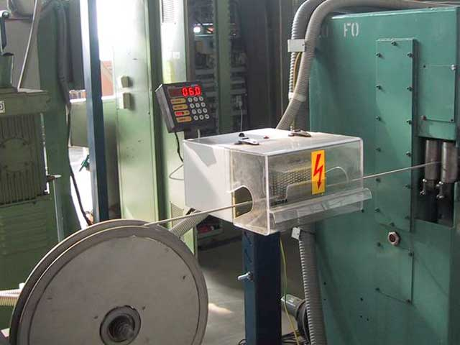
Виготовлення ізоляції

Slide 12
ТМ «ELCOR» відповідає по всім технічним параметрам показникам ГОСТ. Це досягається постійним п’ятирівневим контролем якості виробництва, а саме:
Перевірка жили за показником опору
Перевірка поперечного перерізу жили
Перевірка товщини ізоляції та оболочки
Перевірка кабелю в готовому стані
Перевірка бухт по вазі та кількості метрів
Вся наша продукція сертифікована.
І ми з гордість рекомендуємо її!

Slide 13
Дякую за увагу!

